Slide 1
Introdução à Psicologia
003 | Equívocos comuns sobre a psicologia
Marcos Lima

Slide 2

Ser psicólogo é um dom

Slide 3


Psicologia é sinônimo de psicologia clínica

Slide 4

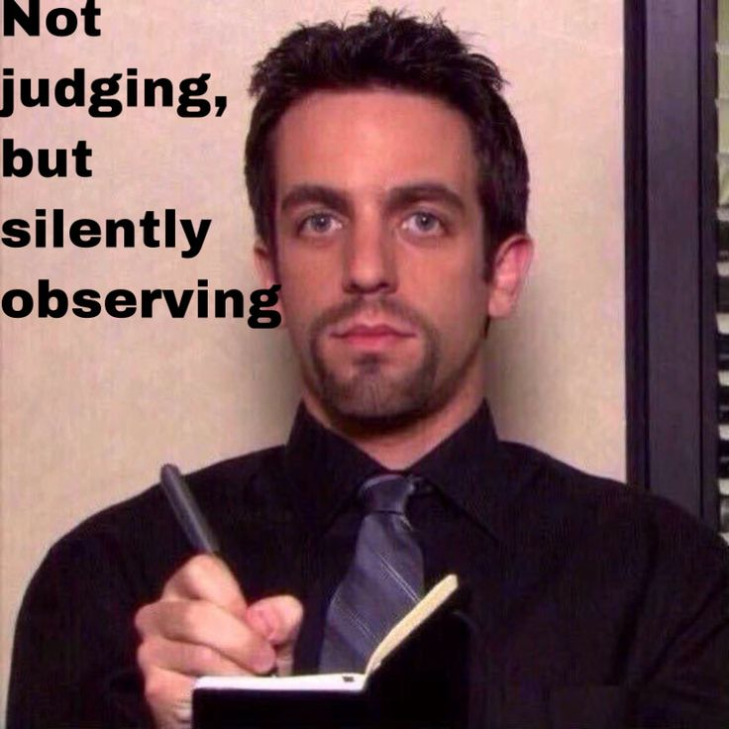
Psicólogos ficam analisando as pessoas cotidianamente

Slide 5
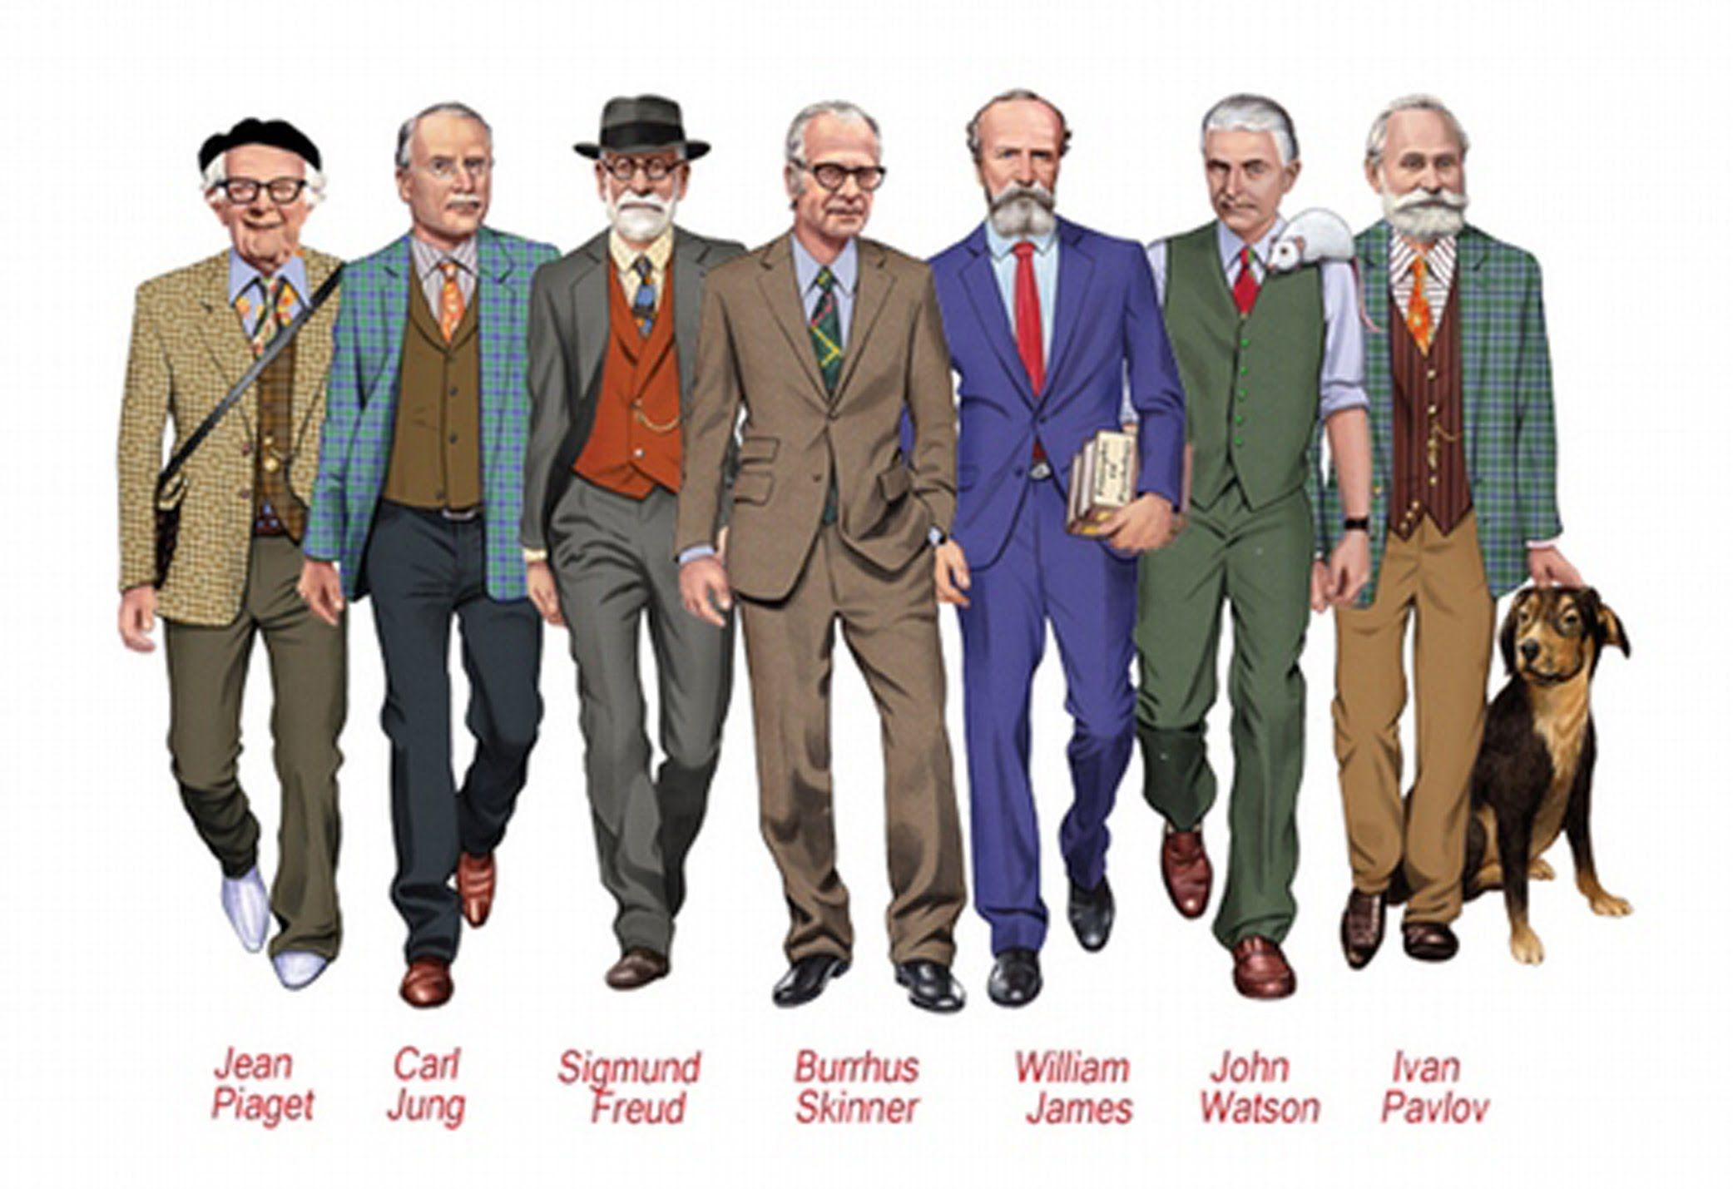

Todo psicólogo tem uma abordagem

Slide 6
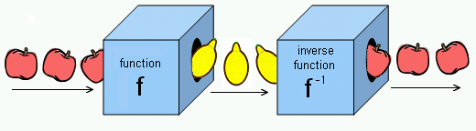


Não tem matemática no curso de psicologia
$$Comportamento=f(Pessoa, Ambiente)$$

Slide 7


Termos psicológicos não sofrem problemas de tradução

Slide 8


Estudos individuais dão respostas definitivas

Slide 9
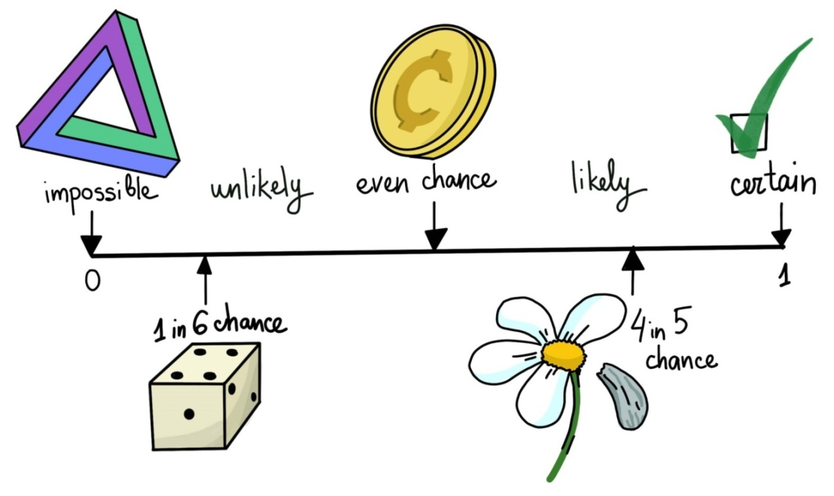

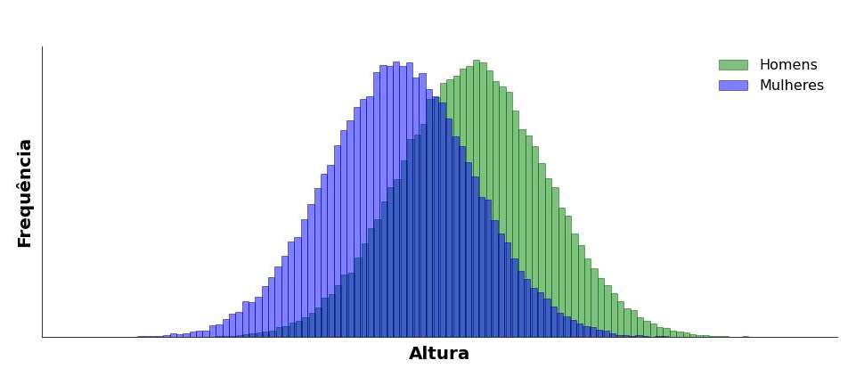
A psicologia é capaz de nos dar certezas

Slide 10

Sugestão de leitura

Slide 11
Introdução à Psicologia
Até o próximo vídeo! ☺

